Slide 1
패턴인식 10.4 계층 군집화
최우진
2019/08/08

Slide 2

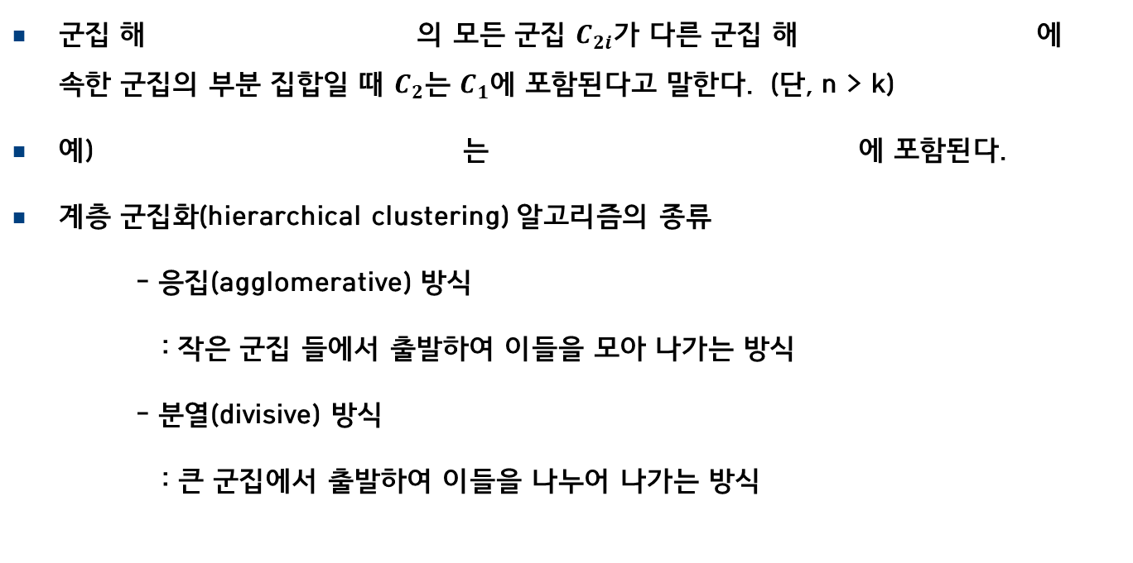
10.4 계층 군집화
군집 해 의 모든 군집 $C_{2i}$가 다른 군집 해 에 속한 군집의 부분 집합일 때 $C_{2}$는 $C_{1}$에 포함된다고 말한다. (단, n > k)
예) 는 에 포함된다.
계층 군집화(hierarchical clustering) 알고리즘의 종류
- 응집(agglomerative) 방식
: 작은 군집 들에서 출발하여 이들을 모아 나가는 방식
- 분열(divisive) 방식
: 큰 군집에서 출발하여 이들을 나누어 나가는 방식

Slide 3
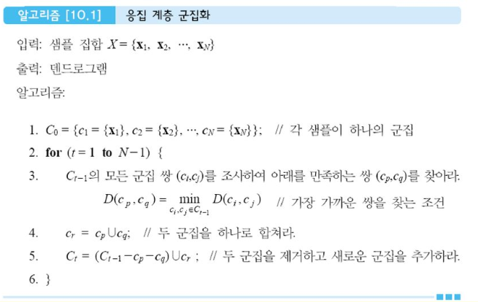
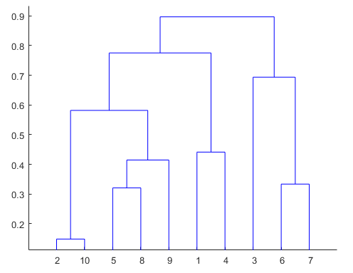
10.4.1 응집 계층 알고리즘

Slide 4
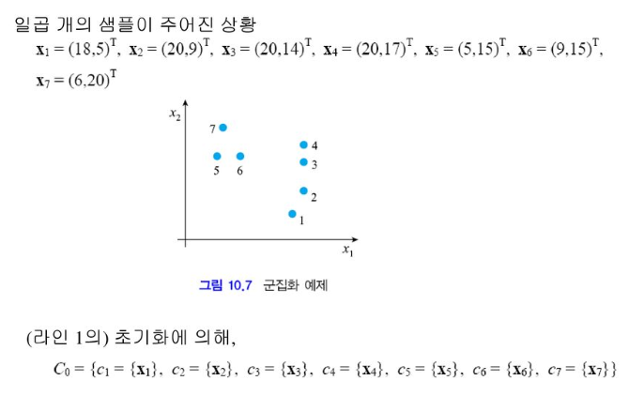
예제 10.3 응집 계층 알고리즘 (단일 연결 알고리즘)

Slide 5
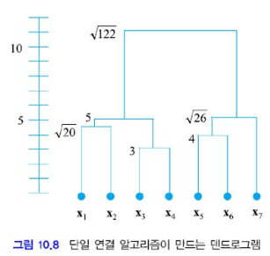




예제 10.3 응집 계층 알고리즘 (단일 연결 알고리즘)
(라인 3)을 수행하기 위해 $D_{min}\left(c_{i}, c_{j}\right)= \min_{x_{k}∈ c_{i}, y_{l} ∈ c_{j}}{d_{kl}}$ 을 사용.
두 점 간의 거리는 유클리디언 거리($d_{ij}= \sqrt{\sum_{k=1}^{d}{{( x_{ik} − x_{jk} )}^{2}}}$) 을 사용.
루프를 반복.

Slide 6
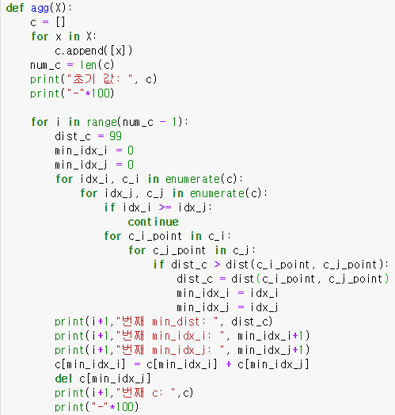

예제 10.3 응집 계층 알고리즘 (단일 연결 알고리즘)
코드

Slide 7
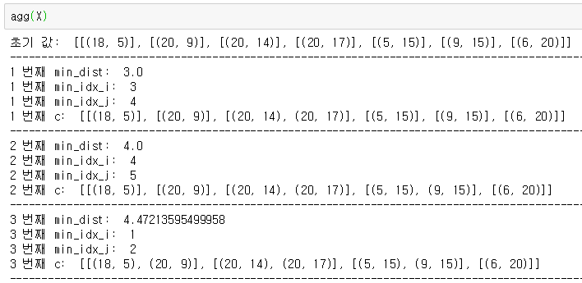
예제 10.3 응집 계층 알고리즘 (단일 연결 알고리즘)
결과

Slide 8
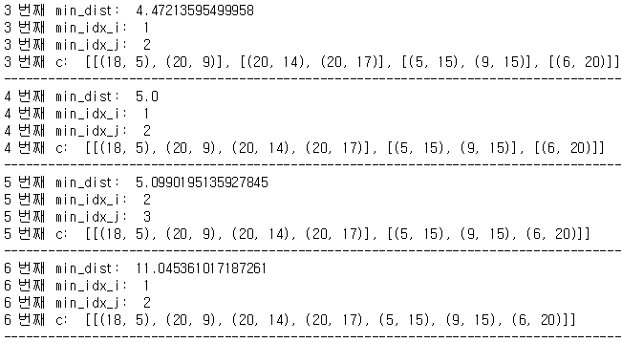
예제 10.3 응집 계층 알고리즘 (단일 연결 알고리즘)
결과

Slide 9
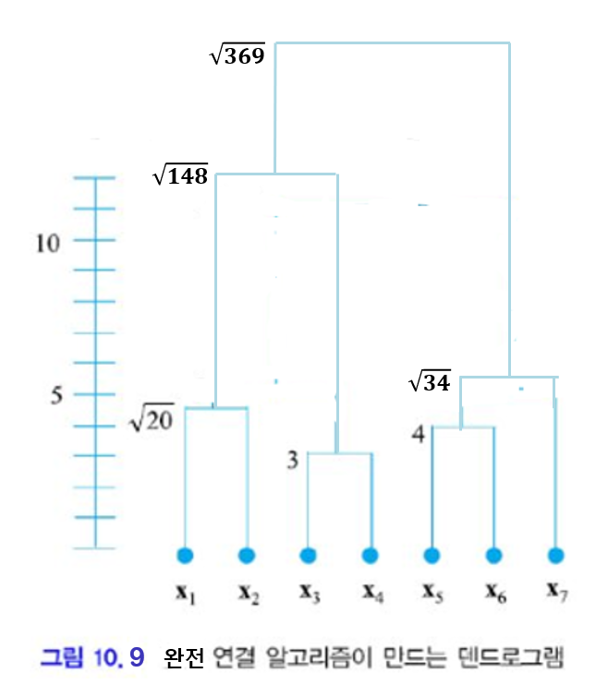
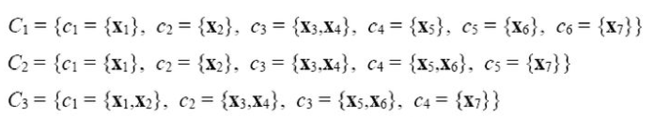

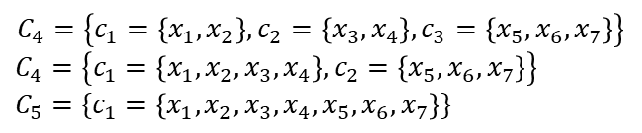
예제 10.4 응집 계층 알고리즘 (완전 연결 알고리즘)
(라인 3)을 수행하기 위해 $D_{max}\left(c_{i}, c_{j}\right)= \max_{x_{k}∈ c_{i}, y_{l} ∈ c_{j}}{d_{kl}}$ 을 사용.
두 점 간의 거리는 유클리디언 거리($d_{ij}= \sqrt{\sum_{k=1}^{d}{{( x_{ik} − x_{jk} )}^{2}}}$) 을 사용.
루프를 반복.
$$C_{4}=\left\{c_{1}=\left\{x_{1},x_{2}\right\}, c_{2}=\left\{x_{3},x_{4}\right\}, c_{3}=\left\{x_{5},x_{6},x_{7}\right\}\right\}$$
$$C_{4}=\left\{c_{1}=\left\{x_{1},x_{2},x_{3},x_{4}\right\}, c_{2}=\left\{x_{5},x_{6},x_{7}\right\}\right\}$$
$$C_{5}=\{c_{1}=\left\{x_{1},x_{2},x_{3},x_{4},x_{5},x_{6},x_{7}\right\}\}$$

Slide 10
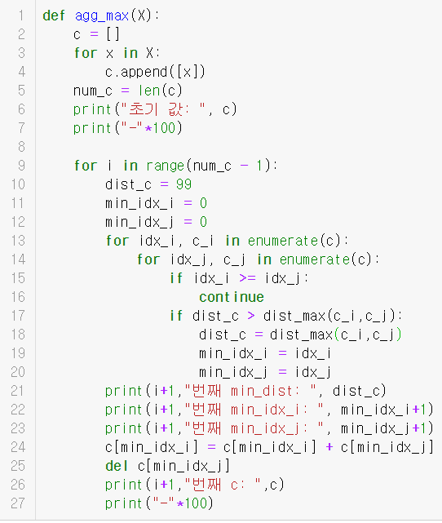
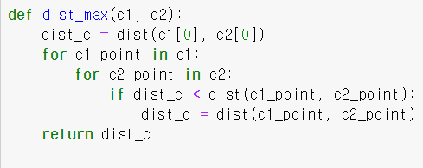
예제 10.4 응집 계층 알고리즘 (완전 연결 알고리즘)
코드

Slide 11
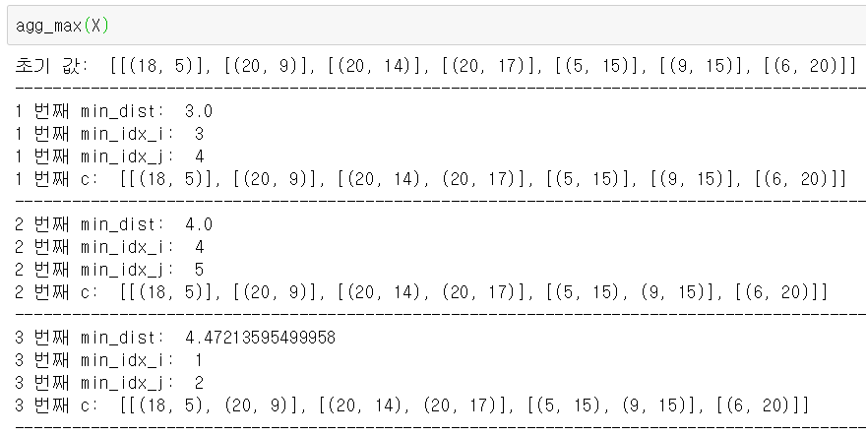
예제 10.4 응집 계층 알고리즘 (완전 연결 알고리즘)
결과

Slide 12
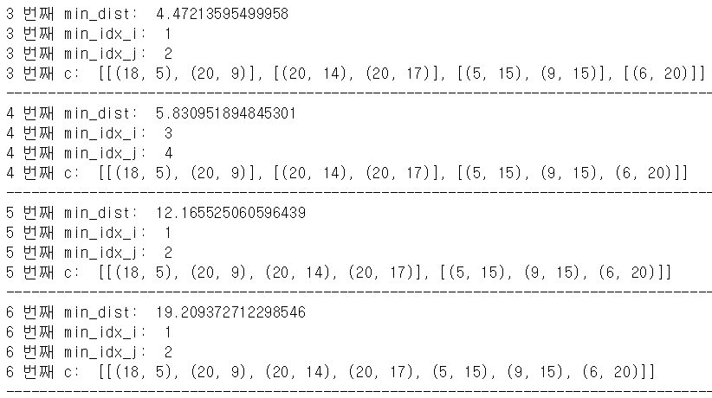
예제 10.4 응집 계층 알고리즘 (완전 연결 알고리즘)
결과

Slide 13
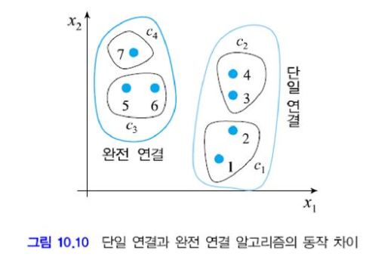
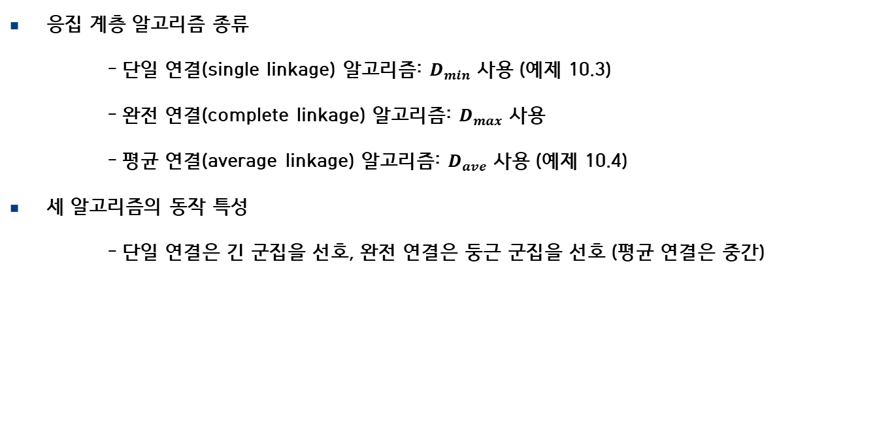
10.4.1 응집 계층 알고리즘
응집 계층 알고리즘 종류
- 단일 연결(single linkage) 알고리즘: $D_{min}$ 사용 (예제 10.3)
- 완전 연결(complete linkage) 알고리즘: $D_{max}$ 사용
- 평균 연결(average linkage) 알고리즘: $D_{ave}$ 사용 (예제 10.4)
세 알고리즘의 동작 특성
- 단일 연결은 긴 군집을 선호, 완전 연결은 둥근 군집을 선호 (평균 연결은 중간)

Slide 14
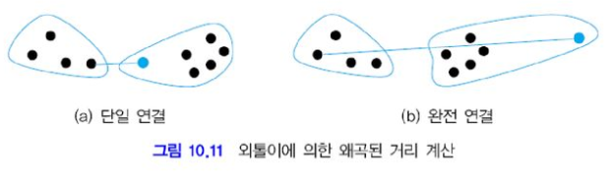
10.4.1 응집 계층 알고리즘
세가지 측면에서의 부연 설명
1. 적절한 군집의 개수를 알아내는 방법
- 모든 군집화 알고리즘이 가지고 있는 문제.
- 사용자 지정 또는 자동 결정.
2. outlier 또는 noise에 대한 민감성
- 평균 연결은 그나마 단일 연결과 완전 연결에 비해 덜 민감.

Slide 15



10.4.1 응집 계층 알고리즘
세가지 측면에서의 부연 설명
3. 시간 복잡도
- t번째 루프에서 군집 해 $C_{t−1}$은 N-t+1개의 군집.
- 따라서 모든 군집 쌍에 대한 거리를 계산( )

Slide 16
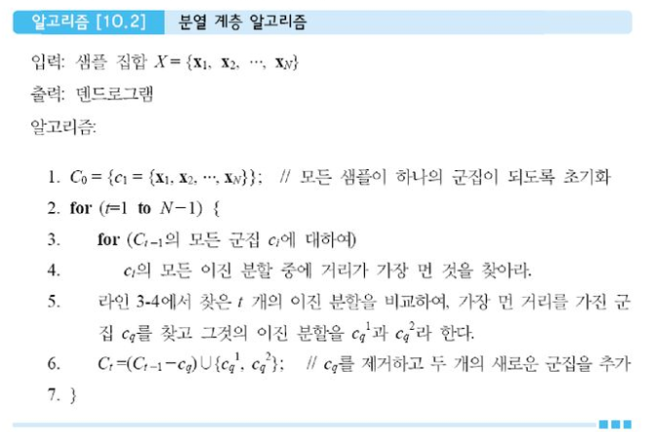
10.4.2 분열 계층 알고리즘
알고리즘
- top-down 방식: 하나의 큰 군집을 쪼개어 가며 진행 (응집 계층 알고리즘: bottom-up 방식)

Slide 17

10.4.2 분열 계층 알고리즘
특징
- (라인 4): 지수적 시간 복잡도
- 군집 $c_{i}$가 n 개의 샘플을 가지면, 이진 분할의 수: $2^{n−1}−1$
- 성능적으로 응집 방식이랑 차이가 없어서 잘 사용하지 않음

Slide 18
패턴인식 10.4 계층 군집화
감사합니다

